Slide 1


ŠKOLA: | Gymnázium, Chomutov, Mostecká 3000, příspěvková organizace
AUTOR: | Mgr. Jiří Kolář
NÁZEV: | VY_32_INOVACE_08B_10_Výstupní_periferie_I
TEMA: | HARDWARE A SOFTWARE
ČÍSLO PROJEKTU: | CZ.1.07/1.5.00/34.0816
DATUM TVORBY: | 21. 5. 2013

Slide 2
ANOTACE
Tento materiál slouží k vysvětlení a procvičení pojmů týkajících se výstupních periferií počítačů a je připraven pro předmět Informační a komunikační technologie v 1. ročníku čtyřletého gymnázia.
První část této prezentace se věnuje teorii a je doplňována výkladem učitele.
Další část prezentace se věnuje opakování nových pojmů s využitím internetu pro vyhledávání odpovědí na zadané otázky vztahující se k vykládanému tématu.
V poslední části prezentace je zadán studentům domácí úkol, na který odpovídají prostřednictvím iTŘÍDY (on-line prostředí).
Materiál je určen k interaktivní výuce.

Slide 3
Výstupní periferie
Je hardware, který zpracovává data vycházející z počítače
  Monitory
  Dataprojektory
  Tiskárny
  Plottery
  Reproduktory

Slide 4
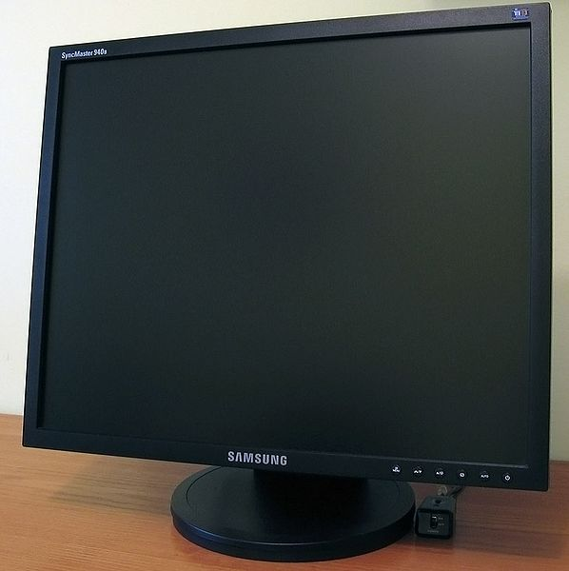
Monitory
Dělení
  Podle způsobu zpracování obrazu
    CRT – dnes se téměř nepoužívají
    LCD – pracují na principu tekutých krystalů
    Plasmové – využívají ionizace plynu (plasmy)
  Podle velikosti úhlopříčky
    14ʺ
    15ʺ
    17ʺ
    19ʺ
    21ʺ
    atd.
1. Monitor LCD

Slide 5
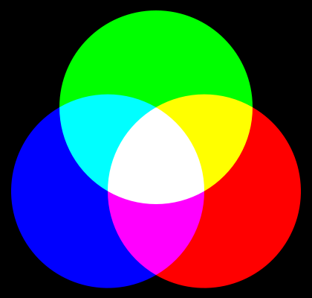
Úkoly
Vyhledejte pomocí internetu odpověď na otázku
Co znamená režim zobrazení RGB
Jaké rozlišení obrazovky monitoru dnes používáme
R – red (červená), G – green (zelená), B – blue (modrá)
1280 ╳ 1024
2. RGB

Slide 6
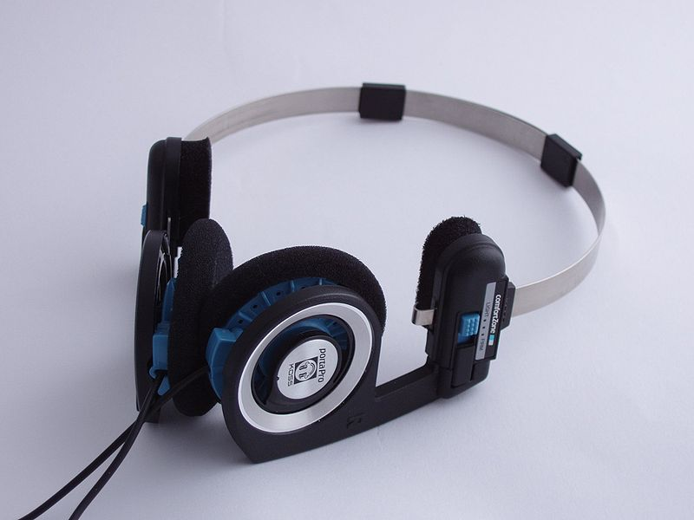
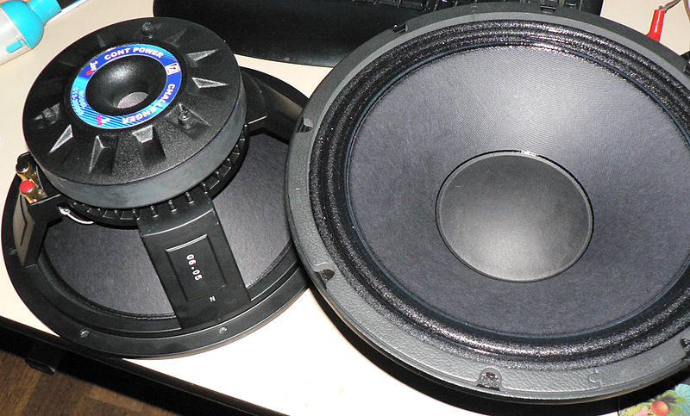
Reproduktory
Elektroakustický měnič
Elektrická energie na mechanickou (zvuk)
Reproduktory jsou i sluchátka
3. Sluchátka
4. Reproduktory

Slide 7
Úkoly
Zodpovězte otázku
Vyjmenujte alespoň 3 programy, ve kterých lze použít zvukový výstup
Jakou cenu zaplatíte za reproduktory o výkonu 100 W
Multimediální, komunikační, hry, …
2000 – 3000 Kč

Slide 8
DC
Prostřednictvím iTřídy odpovězte na otázku:
Uveďte výhody a nevýhody dataprojektoru

Slide 9
CITACE
BRIHO. wikipedia.cz [online]. [cit. 27.5.2013]. Dostupný na WWW: http://cs.wikipedia.org/wiki/Soubor:Samsung-lcd.jpg
QUARK67. wikipedia.cz [online]. [cit. 27.5.2013]. Dostupný na WWW: http://cs.wikipedia.org/wiki/Soubor:AdditiveColorMixiing.svg
AUTOR NEUVEDEN. wikipedia.cz [online]. [cit. 27.5.2013]. Dostupný na WWW: http://cs.wikipedia.org/wiki/Soubor:Koss_PortaPro.jpg
JJ HARRISON. wikipedia.cz [online]. [cit. 27.5.2013]. Dostupný na WWW: http://cs.wikipedia.org/wiki/Soubor:PAudioChallengerFrontRear.JPG
ROUBAL, Pavel. Informatika a výpočetní technika. Brno: Computer Press, a. s., 2010, ISBN 978-80-251-3228-9.

